Slide 1
INDUCCIÓN AMBIENTAL
RAMA JUDICIAL

Slide 2
OBJETIVO
Dar a conocer el Plan de Gestión Ambiental de la Rama Judicial, y los programas ambientales que lo componen. Con el fin de implementar y mantener acciones en pro de la protección del medio ambiente y el cumplimiento de los objetivos ambientales.

Slide 3
CONTENIDO
Acuerdo No PSAA14 -10160
Política Ambiental
Programas Ambientales
Desempeño Ambiental

Slide 4
Acuerdo No PSAA14 -10160 (Junio 12 de 2014)
Por el cual se adopta el Plan de Gestión Ambiental de la Rama Judicial
Ámbito de aplicación. El Plan de Gestión Ambiental tiene como ámbito de aplicación las actividades administrativas y judiciales de la Rama Judicial con impacto ambiental.

Slide 5
POLÍTICA AMBIENTAL
“La Sala Administrativa del Consejo Superior de la Judicatura, en su condición de Alta Dirección del órgano administrativo del poder judicial de Colombia, hace maniﬁesto su compromiso indeclinable de: establecer, documentar, implantar, mantener y mejorar el Sistema Integrado de Gestión y Control de la Calidad y del Medio Ambiente -“SIGCMA” en todas sus dependencias, del nivel central y seccional y en los despachos judiciales, de conformidad con los objetivos y metas establecidas con orientación a la satisfacción de sus usuarios, la preservación del medio ambiente y la generación de controles efectivos, que le permitan el cumplimiento de su misión institucional”.
En cumplimiento con los requisitos del Sistema de Gestión Ambiental, El Consejo Superior de la Judicatura consciente de la importancia del cuidado del medio ambiente, estructura y desarrolla actividades en pro de prevenir los efectos que sus impactos ambientales significativos puedan generar al medio ambiente, lo cual se logra mediante la identificación oportuna de los aspectos ambientales y amenazas propias de cada proceso.
Es un compromiso de la Alta Dirección y de los funcionaros vinculados a la Rama Judicial, dar cumplimiento a los requisitos legales ambientales vigentes, los exigidos por las partes interesadas y demás que el Consejo pueda suscribir. Asimismo el Consejo Superior de la Judicatura se compromete a:
Promover el uso sostenible de los recursos naturales, mediante el establecimiento de programas de ahorro y uso eficiente de los recursos.
Asignar los recursos humanos, financieros, materiales y técnicos o tecnológicos que permitan lograr altos estándares en materia ambiental.
Dando alcance a su política ambiental, la Alta Dirección del Consejo Superior de la Judicatura, en armonía con la normatividad vigente y a través de su Plan de Gestión Ambiental establece un conjunto armónico e interrelacionado de objetivos y directrices orientados al mejoramiento del desempeño e impacto ambiental de las actividades administrativas y judiciales desarrolladas por la Rama Judicial.

Slide 6
… Acuerdo No PSAA14 -10160 y 10161
OBJETIVOS.
Fomentar la cultura organizacional de calidad, control y medio ambiente, orientada a la responsabilidad social y ética del servidor judicial.
Mejorar continuamente el Sistema Integrado de Gestión y Control de la Calidad y del Medio Ambiente SIGCMA.
Fortalecer continuamente las competencias y el liderazgo del talento humano de la organización.
Aprovechar eficientemente los recursos naturales utilizados por la entidad, en especial el uso del papel, el agua y la energía, y gestionar de manera racional los residuos sólidos.
Prevenir la contaminación ambiental potencial generada por las actividades administrativas y judiciales.
Garantizar el oportuno y eficaz cumplimiento de la legislación ambiental aplicable a las actividades administrativas y laborales.

Slide 7
PROGRAMAS AMBIENTALES
PLAN DE GESTIÓN AMBIENTAL
Consumo de Papel
Ahorro y uso eficiente de agua
Ahorro y uso eficiente de energía
PGIRS
Criterios Ambiental
Gestión de emisiones atmosféricas
Compras verdes, Obras civiles, Materiales de oficina y equipos de cómputo, Aseo para las sedes judiciales, mantenimiento preventivo de vehículos y motocicletas, Combustible, vehículos)

Slide 8
Criterios ambientales en los bienes y servicios
Manual ambiental para adquisiciones y servicios.
Requisitos ambientales
Guía ambiental para el mantenimiento vehicular
Programa de manejo seguro de sustancias químicas.

Slide 9
Consumo de Papel
Este programa tiene como fin la minimización del consumo de papel en las actividades administrativas y judiciales de la Rama Judicial, para disminuir la exigencia de las materias primas y velar por la conservación de los bosques.
Reducción
Reutilización
Sustitución

Slide 10
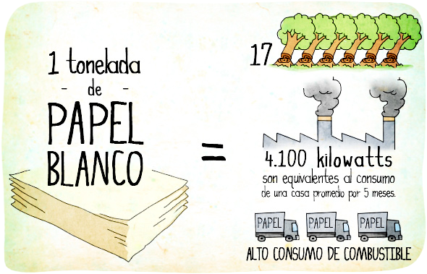
… Consumo de Papel
Reducción
Imprimir y fotocopiar a doble cara
Reducir el tamaño de los documentos al imprimir o fotocopiar.
Rediseñar formatos de media página.
Utilizar papel de menor gramaje. Comprobar previamente la configuración de los documentos a imprimir, para evitar el desperdicio de papel.
Utilizar impresoras en red y no de escritorio, con el fin de desalentar la impresión innecesaria.
Tramitar los procesos “cero papel” o en línea, cuando fuere posible.

Slide 11
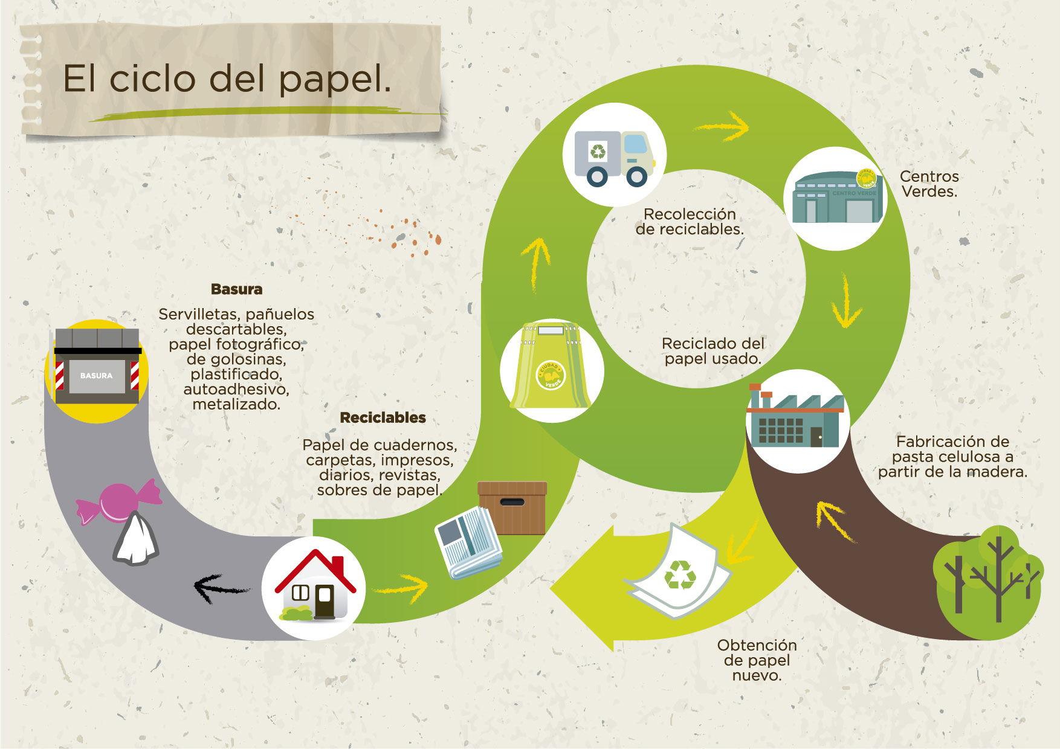
… Consumo de Papel
Reutilización
Reutilizar los sobres de manila para envíos internos.
Utilizar las hojas de papel que ya han sido utilizadas por una cara
Triturar papel solo cuando sea absolutamente necesario
Ubicar bandejas para el papel reciclado cerca de las impresoras y fotocopiadoras

Slide 12
… Consumo de Papel
Sustitución
El uso del SIGOBIUS para envío de comunicaciones, correos, invitaciones, convocatorias, etc., será obligatorio.
Evitar la impresión de los documentos que ingresan al SIGOBIUS.
Fomentar el uso de correo electrónico para el intercambio de información
Utilizar la Intranet como herramienta centralizada de consulta de documentos.
Garantizar la aplicación del Acuerdo 8707 de 2011, en donde se define la forma como se debe utilizar la firma digital.

Slide 13
… Consumo de Papel
EVALUACIÓN Y SEGUIMIENTO
Indicador de consumo de papel | (N° de impresiones + N° de fotocopias / Número de trabajadores) (Planta y Contratistas) | Trimestral
Reducción de consumos | (N° de resmas consumidas en el periodo anterior – N° de resmas consumidas del periodo actual / Total de resmas consumidas en el periodo anterior)*100 | Semestral
Reducción de consumos | (No. Fotocopias + N° de impresiones del periodo actual/ No. Fotocopias + N° de impresiones del periodo anterior) x 100 | Semestral

Slide 14
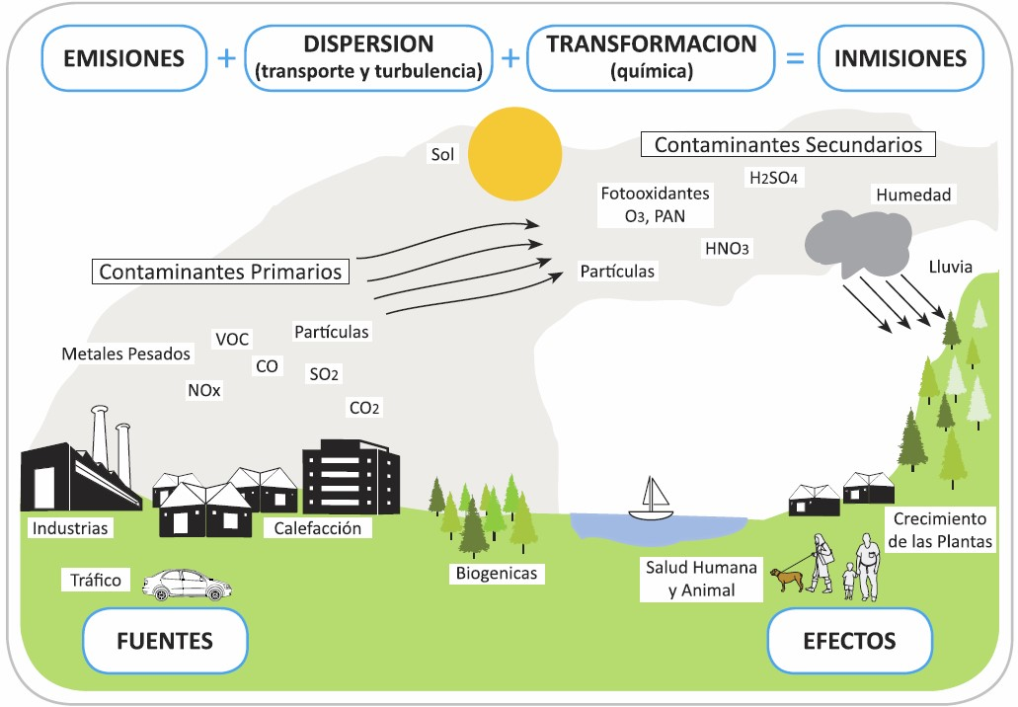
Gestión de emisiones atmosféricas
El Programa de gestión de las emisiones atmosféricas busca minimizar los impactos ambientales al recurso aire, generado por el parque automotor y las actividades desarrolladas en los despachos judiciales y sedes administrativas de la Rama Judicial.
Adecuación de bicicleteros
Utilización compartida de vehículos.
Áreas verdes

Slide 15
… Gestión de emisiones atmosféricas
EVALUACIÓN Y SEGUIMIENTO
Huella de Carbono
CO₂ = (Cantidad total * (Factor de emisión de CO₂ * Poder calorífico) * Densidad)
CH₄ = ((Cantidad total * (Factor de emisión de CH₄ * Poder calorífico) * Densidad) * Conversión GWP CH₄)
N₂O = ((Cantidad total * (Factor de emisión de N₂O * Poder calorífico) * Densidad) * Conversión GWP N₂O)

Slide 16
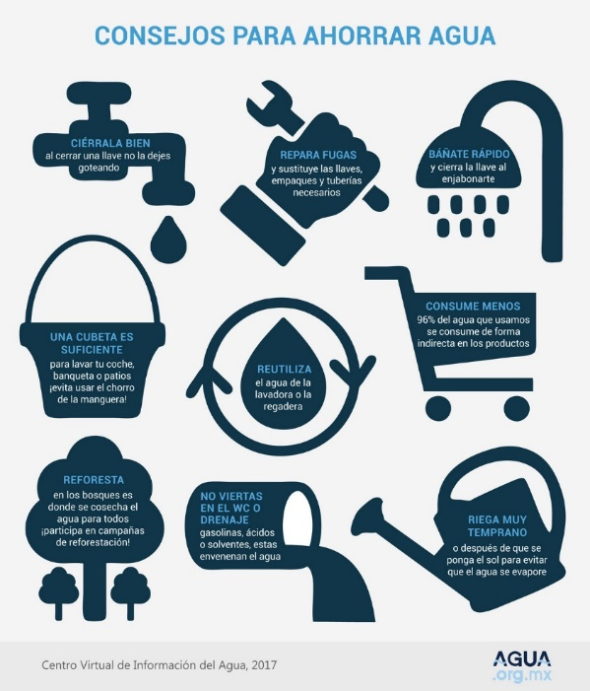
Ahorro y uso eficiente de agua
El objetivo de este programa es implementar acciones estructuradas que permitan realizar un uso eficiente del agua en el desarrollo de las actividades efectuadas tanto en los despachos judiciales como en las sedes administrativas de la Rama Judicial.
Control al consumo del agua.
Reuso del agua
Sanitarios ecológicos
Llaves o grifos ahorradores

Slide 17
… Ahorro y uso eficiente de energía
EVALUACIÓN Y SEGUIMIENTO
Nombre | Forma de Cálculo | Frecuencia
Consumo per cápita de agua | (m³ de agua consumida en el mes/ # de trabajadores) | Trimestral
Ahorro en costos por consumo de agua | Valor actual de factura – valor anterior de factura | Trimestral

Slide 18
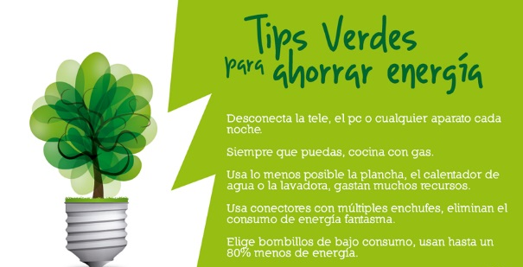
Ahorro y uso eficiente de energía
El programa de uso eficiente y ahorro de la energía busca promover estrategias para el aprovechamiento de la luz natural y el empleo de tecnologías y prácticas que permitan reducir el consumo de energía eléctrica.
Sustitución por luz natural
Páneles solares
Interruptores por localización y sensores de movimiento
Equipos con opciones de sistemas de ahorro
Programación de equipos

Slide 19
… Ahorro y uso eficiente de energía
EVALUACIÓN Y SEGUIMIENTO
Nombre | Forma de Cálculo | Frecuencia | Responsable
Consumo per cápita de energía | Kwh por recibo de energía/ No empleados en el periodo | Trimestral | Coordinador Nacional Ambiental Responsables ambientales por sede o Seccional
Ahorro en costos por consumo energético | Valor actual de factura – valor anterior de factura | Trimestral | Coordinador Nacional Ambiental Responsables ambientales por sede o Seccional

Slide 20
Plan de Gestión Integral de Residuos Sólidos
El programa de Gestión Integral de Residuos Sólidos tiene como fin desarrollar operaciones y disposiciones encaminadas a dar a los residuos producidos en las sedes judiciales y administrativas de la Rama Judicial el destino más adecuado desde el punto de vista ambiental y legal, de acuerdo con sus características.

Slide 21
… Plan de Gestión Integral de Residuos Sólidos
Separación en a fuente
Separar los residuos aprovechables de los no aprovechables.
Separar los residuos peligrosos de los no peligrosos.
Separar los residuos peligrosos entre sí, de acuerdo con sus características de peligrosidad.

Slide 22
…Plan de Gestión Integral de Residuos Sólidos
ROTULADO | RESIDUOS
No reciclables | Icopor, barrido, servilletas, paquetes, papel fax
Reciclables | Plástico (PET, polipropileno, polietileno), vidrio (envases de vidrio- especialmente botellas – vidrio casco), latas (PET, polipropileno, polietileno).
Cartón y Papel | Papel impreso, revistas, papel periódico, cajas de cartón
Ganchos | Corresponden a los ganchos de cosedora que se generen por cada área
Marcadores, esferos y correctores | Minas de esferos, marcadores y correctores usados e inservibles.
Pilas | Pilas usadas
Luminarias | Corresponden a las luminarias que han sido cambiadas por mantenimiento o daño
RAAES | Residuos de aparatos eléctricos y electrónicos

Slide 23
…Plan de Gestión Integral de Residuos Sólidos
RESIDUO | TIPO |  | FUENTE DE GENERACIÓN
 | A | NA
Papel de archivo (hojas, tarjetas de presentación, cuadernos, etc) | X |  | Actividades administrativas y de capacitaciones
Cartón (carpetas, cajas, etc) | X |  | Empaques, embalajes, almacén, actividades administrativas, mantenimiento.
Vidrio | X |  | Consumo de alimentos en recipientes de vidrio, utensilios de cocina y ventanas
Plástico (partes de lapiceros, cubiertas plásticas, botellas, bolsas, tubería, reglas, etc) | X |  | Actividades administrativas, consumo de alimentos, empaques y embalajes
Metal (ganchos de cosedora, perforadoras metálicas, llaves, candados, etc) | X |  | Actividades administrativas, manteniendo de equipos
Papel carbón, papel con pegante, autoadhesivo, papel de fax |  | X | Actividades administrativas
Plástico como acetatos utilizados, cintas de señalización. |  | X | Actividades administrativas, mantenimientos locativos y operativos
Icopor |  | X | Actividades administrativas, capacitaciones, consumo de alimentos, empaques y embalajes
Mugs y pocillos de porcelana. |  | X | Actividades administrativas, consumo de alimentos
Paquetes de alimentos como de papas, chitos, etc |  | X | Actividades administrativas, capacitaciones, consumo de alimentos
Residuos de alimentos y de barrido |  | X | Consumo de alimentos
Residuos NO Peligrosos

Slide 24
…Plan de Gestión Integral de Residuos Sólidos
RESIDUO | TIPO |  | FUENTE DE GENERACIÓN
 | A | NA
Tóners y tinta de impresión |  | X | Actividades administrativas – Guía de tóner
Baterías y pilas |  | X | Actividades administrativas y de mantenimiento.
Luminarias | X |  | Mantenimiento de infraestructura
Residuos de aparatos eléctricos y electrónicos – RAAES (Computadores, tajalápiz eléctrico, neveras, impresoras, unidades de aire acondicionado, etc) | X |  | Mantenimiento, actividades administrativas.
Envases de combustibles, pintura, aceite, etc |  | X | Mantenimiento
Marcadores, tinta de esferos |  | X | Actividades administrativas
Estopas y trapos impregnados con combustible, grasa, aceite, etc |  | X | Mantenimientos a ascensores, plantas eléctricas, aíres acondicionados, ventilación forzada, motobombas
Refrigerantes |  | X | Mantenimiento aire acondicionado
Medicamentos vencidos y elementos de atención de primeros auxilios |  | X | Todas las actividades
Aceite usado | X |  | Mantenimiento de vehículos
Residuos Peligrosos

Slide 25
…Plan de Gestión Integral de Residuos Sólidos

Slide 26
…Plan de Gestión Integral de Residuos Sólidos
Almacenamiento temporal
Ruta o transporte de residuos. Horarios y responsables
Disposición final – Recikolping, Centro Histórico, GaiaVitare
Medidas de contingencia y uso de EPP

Slide 27
EVALUACIÓN Y SEGUIMIENTO
…Plan de Gestión Integral de Residuos Sólidos
Nombre | Unidad | Forma de Cálculo | Frecuencia
Generación | Kg/hab día | (Kg de residuos generados / # trabajadores x días mes) | Trimestral
Aprovechamiento | Kg | (Kg de residuos aprovechables generados en el periodo anterior – Kg de residuos aprovechables generados en el periodo actual/ Kg de residuos aprovechables generados en el periodo anterior) *100 | Trimestral
Gestión de Residuos | % | (Kg de RESPEL entregado a gestor autorizado/Kg de RESPEL total almacenado) *100 | Anual
Cumplimiento | % | # de gestores visitados / # de gestores total * 100 | Anual

Slide 28
DESEMPEÑO AMBIENTAL 2018
Se efectuó la entrega de 6.713 Kg residuos peligrosos que se tenían acumulados en el almacén, durante aproximadamente 5 años, los cuales eran producto de las actividades judiciales a nivel central. Así como 2.335 Kg de material aprovechable acumulados en el almacén.
Disminución de los consumos de agua en las sedes certificadas en un 2,5% en relación al año anterior, esto sin tener en cuenta el incremento de número de personas por sede para el año 2018.
En relación al año 2017, en el año 2018 se obtuvo una reducción del 34% en los consumos de papel. Siendo la sede de la Bolsa, la que presentó una mayor reducción del 53%, la calle 72 con un 48% y Palacio con 33%.

Slide 29
… DESEMPEÑO AMBIENTAL 2018
Se inició con el proceso de capacitación para el personal de servicios generales en el manejo de sustancias químicas y residuos peligrosos. Y se trabajo en la sensibilización de los programas ambientales con el personal del almacén.
Establecimiento e inclusión de requisitos ambientales en los procesos de contratación de bienes y servicios.
Visitas para la verificación de cumplimiento de requisitos contractuales y legales ambientales, a proveedores y contratistas de servicio de aseo y gestor externo de residuos peligrosos.

Slide 30
… DESEMPEÑO AMBIENTAL 2018
En el año 2018 se obtuvo una considerable reducción en los consumos de agua en relación al año 2017, para las sedes de Palacio y Bolsa, así como el cumplimiento de las metas, las cuales fueron reajustadas al inicio del año, generando una exigencia mayor a la implementación de estrategias.
Es de resaltar que el número de personas aumento del año 2017 al 2018, lo cual nos demuestra la eficiencia de las acciones realizadas durante el año 2018. Asimismo es importante continuar con actividades de sensibilización y cambio de sistemas actuales por ahorradores, para así seguir contribuyendo con la protección del medio ambiente especialmente a la protección del recurso hídrico.
El Palacio de Justicia es la sede que menores consumos registro durante todo el año, con una disminución significativa para el último trimestre del 28% del consumo en relación al tercer trimestre del año

Slide 31
… DESEMPEÑO AMBIENTAL 2018
Durante el año de 2018, se evidencio un consumo energético por debajo de la meta establecida. En relación con el año 2017 se presentó una reducción en los consumos para la sede de la calle 72 y en las sedes de la Bolsa y Palacio un incremento del 1,2% y 8,7%, dichos incrementos obedecen a la realización de obras de remodelación, los cuales originaron el uso de herramientas eléctricas y el incremento del número de personas por cada sede.
Es importante mencionar que, aunque se evidencia un incremento en los consumos en dos de las sedes, se nota una tendencia a la disminución de los consumos para las sedes evaluadas.

Slide 32
… DESEMPEÑO AMBIENTAL 2018
Al realizar el análisis con base al nuevo indicador para el 2018, cuyo fin era identificar la gestión en relación a la reducción del consumo de papel para las diferentes sedes, se pudo evidenciar que en relación al año anterior se obtuvo una reducción del 34% en los consumos de papel

Slide 33
GRACIAS

